Slide 1
Wireless Networks Jae Jun Ha Media Computing and Networking Laboratory POSTECH 2018-08-24
Notes:
세미나 발표를 시작하겠습니다.

Slide 2
Contents
PHY layer
Some backgrounds on Wireless channel
Wireless versus Wired
Fading
Model
Modulation
Analog modulation
Digital modulation
Adaptive modulation
Multi-carrier modulation
Notes:
MAC 레이어는 다음 시간에

Slide 3
Wireless versus Wired
Limited radio resources
Less reliable communication channel
Fading, shadowing, noise
Interference
Mobility
The channel becomes less reliable to mobility
handover
Time-varying wireless environment
Broadcast nature of channel
Multiple access mechanism is required to share the medium
Notes:
Fading -> 시간에 따라 신호세기가 자주 변하는 현상
Shadowing -> 전파가 산이나 건물들에 막혀서 전달되지 않는 경우

Slide 4
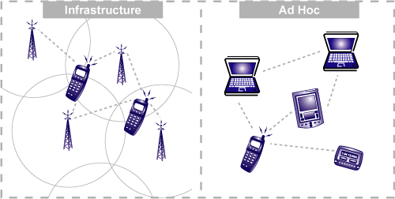
Wireless versus Wired
Wireless != Mobile
Wireless node may be static and fixed
Mobile node may be using a wired networking
Infrastructure vs Ad hoc
Infrastructure
Access point (or base station) as an interface between wireless and (wired) backbone
Ad hoc
Wireless multi-hop transmission
Peer-to-peer
https://learn.sparkfun.com/tutorials/connectivity-of-the-internet-of-things/infrastructure-and-ad-hoc-networks-
Notes:
Wireless node의 예시 센서들, 고정 돼있으면서 무선으로 통신
Mobile node의 예시 노트북, 움직일 수 있다. 하지만 유선 네트워크를 사용할 수 있음

Slide 5
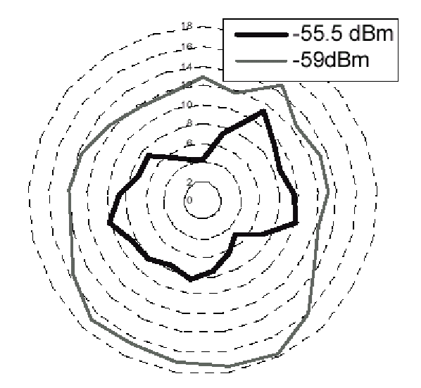
Wireless Channel
It is a transmission medium for air waves
It has limitations on the performance
Fading
Large scale fading and local shadowing
Small scale fading (e.g. Rayleigh, Ricean fading)
Interference from other users
Unit disk graph is not happening in reality
Notes:
성능에 제약이 많아서 절대 원형 형태로 신호가 전파될 수 없다.

Slide 6
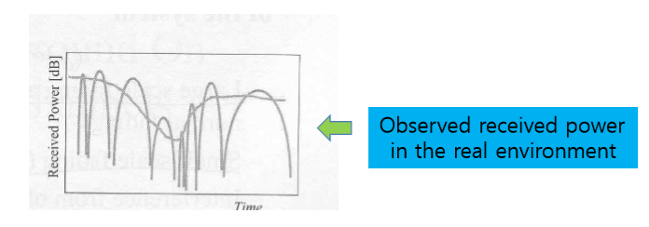
Fading
Statistical Fluctuations
Local-mean power (large scale fading)
Caused by local shadowing effects
Slow variations
Log-term variations
Instantaneous power (small scale fading)
Fast variations(over short time period and small distances)
Caused by multipath reception, mobility, transmission bandwidth of signal
Notes:
Fading 말로 설명하고 넘기기(PT 양 너무 많이 나옴)
Local shadowing: 전파가 산이나 건물들에 막혀서 전달이 잘 안됨
Multi path: 멀티 패스 컴포넌트들이 임의의 위상과 진폭을 가짐
Mobility: 도플러 효과 물체와 움직이는 대상 사이의 속도 차로 인함
신호 채널 대역폭: 신호 및 채널의 대역폭 크기 차이에 따라, Flat fading과 Frequency Selective Fading유발
http://www.ktword.co.kr/abbr_view.php?m_temp1=3889
그런데 상관대역(coherence bandwidth)랑 상관시간(coherence time)은 small scale fading입니다 출처: http://yhat.tistory.com/48 [얕 세상]
뒷 부분은 말로 설명하기

Slide 7
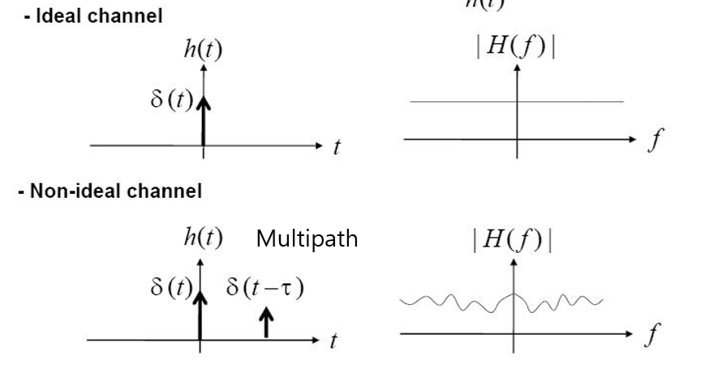
Factors influencing Small Scale Fading
Multiple propagation
The random phase and amplitude of different multipath components cause fluctuations in signal strength, thereby inducing small scale fading, signal distortion, or both

Slide 8
Factors influencing Small Scale Fading
Speed of the mobile terminal
Relative motion of the mobile terminal with respect to Tx antenna causes different Doppler frequency shift
Speed of surrounding objects
The objects in the radio channel are generally in motion and cause different Doppler shifts. If the speed of the motion is much smaller than the speed of the mobile terminal, this effect may be negligible, signal distortion, or both

Slide 9
Factors influencing Small Scale Fading
Transmission of bandwidth of the signal
Based on multipath time delay spread
Flat fading (Frequency Non Selective Fading)
The strength of the received signal might change with time but all the spectral components experience the same effect
Delay spread < Symbol period
BW of signal < Coherence BW of channel
Frequency Selective Fading
The channel has different gains for different frequency components of signal
Delay spread > Symbol period
BW of signal > Coherence BW of channel
Notes:
신호가 전송되는 symbol 사이의 시간간격

Slide 10
Factors influencing Small Scale Fading
Transmission of bandwidth of the signal
Based on Doppler spread
Fast fading
High Doppler spread
Coherence time < Symbol period
Slow fading
Low Doppler spread
Coherence time > Symbol period

Slide 11
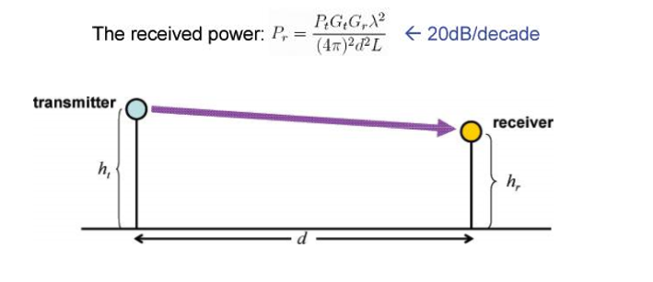
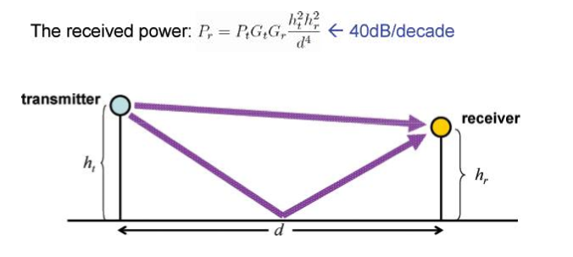
Model
Free Space Propagation Model
Two-ray Ground Reflection Model

Slide 12
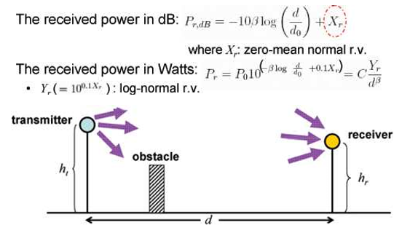
Statistical Fast Fading Channel Models
Log-normal shadowing model
Caused by the shadowing effects of obstacles, multi-path, and mobility
The logarithm of the signal strength takes the form of a normal distribution around a mean value

Slide 13
Statistical Fast Fading Channel Models
Rayleigh model
There is usually no line-of-sight, the signal reaches the destination via several reflections against obstacles (buildings, etc.)
Ricean model

Slide 14
Modulation
To transmit (analog/digital) message through wireless channel (even wired channel)
To reduce noise and interference
For channel assignment
For multiplexing or transmission of several messages over a single channel
Analog Modulation
Digital Modulation
Notes:
아날로그 변조: 아날로그 데이터의 진폭에 따라 반송파의 진폭, 주파수, 위상을 변형시킴
디지털 변조: bit stream을 symbol의 나열로 나타냄

Slide 15
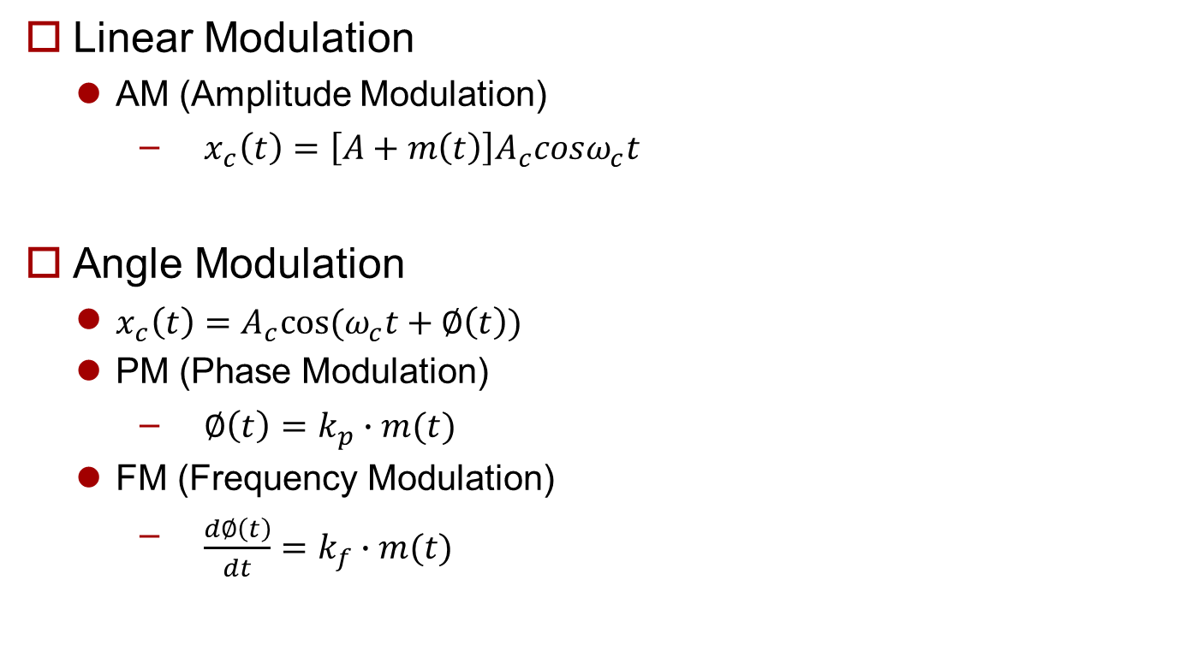
Analog Modulation
Linear Modulation
AM (Amplitude Modulation)
$x_{c}\left(t\right)=\left[A+m\left(t\right)\right]A_{c}cosω_{c}t$
Angle Modulation
$x_{c}\left(t\right)=A_{c}cos⁡(ω_{c}t+∅\left(t\right))$
PM (Phase Modulation)
$∅\left(t\right)=k_{p}∙m(t)$
FM (Frequency Modulation)
$\frac{d∅\left(t\right)}{dt}=k_{f}∙m(t)$
Notes:
Linear Modulation: 진폭의 변화를 통해 정보를 담음
Angle Modulation: 진폭은 일정, 위상이나 주파수의 변화를 통해 정보를 담음
FM에서 미분 식의 의미는 속도, 속도는 주파수에 비례해서 이런 식이 나왔다 설명

Slide 16
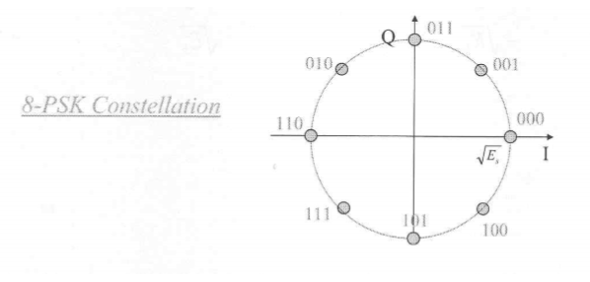
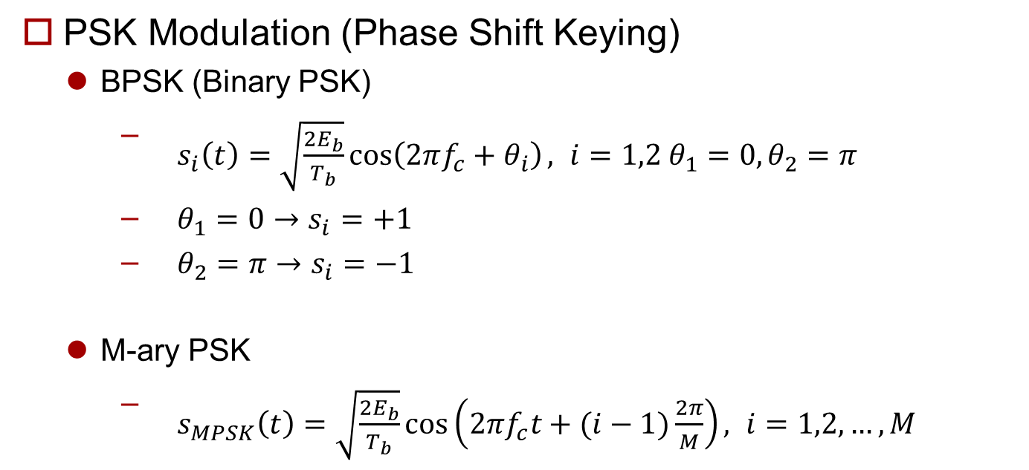
Digital Modulation
PSK Modulation (Phase Shift Keying)
BPSK (Binary PSK)
$s_{i}\left(t\right)=\sqrt{\frac{2E_{b}}{T_{b}}}\cos\left(2πf_{c}+θ_{i}\right), i=1,2 θ_{1}=0,θ_{2}=π$
$θ_{1}=0→s_{i}=+1$
$θ_{2}=π→s_{i}=−1$
M-ary PSK
$s_{MPSK}\left(t\right)=\sqrt{\frac{2E_{b}}{T_{b}}}\cos\left(2πf_{c}t+(i−1)\frac{2π}{M}\right), i=1,2,…,M$
Notes:
여기서 Constellation Diagram이 뭔지 간략하게 설명하고 넘어가기

Slide 17
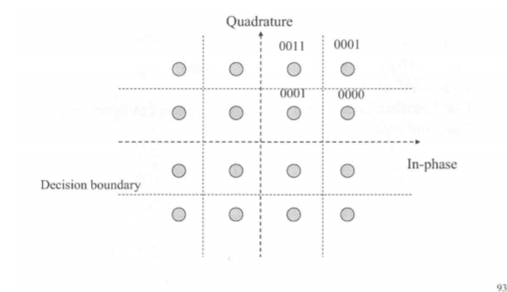
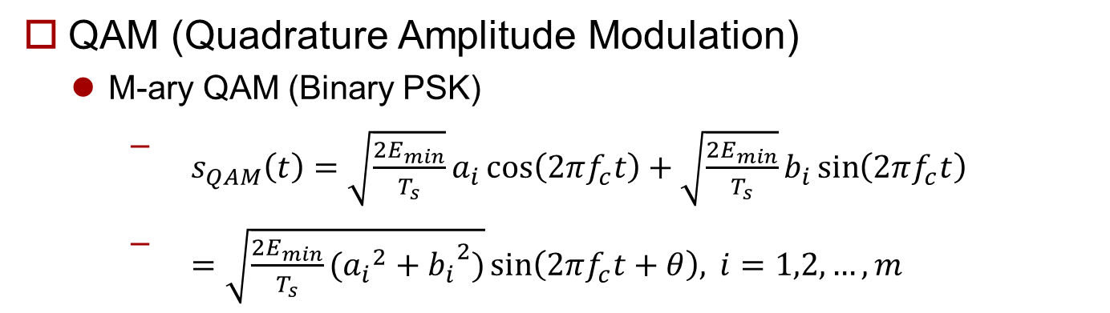
Digital Modulation
QAM (Quadrature Amplitude Modulation)
M-ary QAM (Binary PSK)
$s_{QAM}\left(t\right)=\sqrt{\frac{2E_{min}}{T_{s}}}a_{i}\cos\left(2πf_{c}t\right)+\sqrt{\frac{2E_{min}}{T_{s}}}b_{i}\sin\left(2πf_{c}t\right)$
$=\sqrt{\frac{2E_{min}}{T_{s}}({a_{i}}^{2}+{b_{i}}^{2})}\sin\left(2πf_{c}t+θ\right), i=1,2,…,m$
Notes:
2개의 채널(I-채널, Q-채널)이 독립이 되도록 한 것
I: 동일 위상에서의 값, Q: 직각의 값
제한된 전송 대역을 이용한 데이터 전송 효율의 향상을 위해 반송파의 진폭과 위상을 동시에 변조하는 방식
ASK와 PSK가 결합된 방식으로 APK(Amplitude Phase Keying)방식이라고도 함 - 완전히 독립된 2개의 베이스밴드신호계열로 직교하는 2개의 반송파(cosine파, sine파)를 각각 ASK로 변조한 것을 합성, 동일 전송로에 송출시켜 비트 전송 속도 2배 향상 가능
PSK에 비해 더 많은 정보를 담을 수 있는 것이 특징
http://cafe359.daum.net/_c21_/bbs_search_read?grpid=1DOmc&fldid=4lRl&datanum=409&contentval=&docid=1DOmc4lRl40920080616122404
http://technote.kr/131
삼각함수 합성 공식에 의해 저렇게 나옴

Slide 18
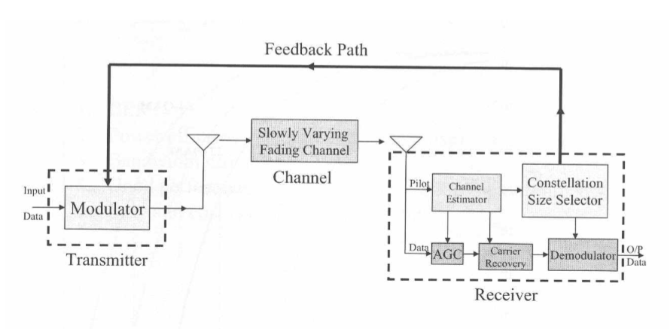
Adaptive Modulation
Channel capacity must support the chosen data rate for successful transmission
Combined with power and coding rate control
Feedback channel state information from the receiver to transmitter
Adapt the modulation constellation sizes, coding rate, and power based on the CSI (Channel State Information)
Notes:
채널 환경의 변화에 따라 미리 정의된 MCS(Modulation and Coding Selection) 레벨 중 가장 적합한 전송 파라미터를 결정하는 링크 적응 기법을 말함 - 채널 환경에 따라 변조(Modulation) 및 코딩 포멧(Coding Format)을 변화시킴
전송속도를 무선채널 환경에 맞게 가변시키는 링크 적응 기술 방식
무선단말에서 신호 대 간섭비(C/I)에 따라 적응적으로 변조 방식과 오류정정 부호화율을 조합하여 전송률(속도)을 변화시킴 ☞ Link Adaption
AGC -> Automatic Gain Control, 신호 증폭 하는데 쓰임
무선 통신에서 채널의 전파 상태에 따라 변조 기법과 코딩 기법을 동적으로 변화시키는 기술. 전파 상태가 좋은 통화자에게는 높은 코드율에 상위 순위의 변조(예를 들면, R=3/4 터보 코드를 가지는 64QAM)를 지정받는다. 반면, 전파 상태가 나쁜 통화자에게는 낮은 코드율에 낮은 순위의 변조(예를 들면, R=1/2 터보 코드에 QPSK)를 지정받는다. 이를 위하여 통화자는 자신의 전파 상태를 매우 빠른 속도로 기지국에 보고해야 한다. 적응 변조 및 코딩(AMC)은 이동 통신 방식에서 데이터 고속화의 핵심 기술로 고속 하향 패킷(HSDPA), EVDO, 와이브로 등에서 채택하고 있고 차세대 위성 방송 방식인 디지털 영상 방송-위성 2(DVB-S2)에서도 채택하고 있다.
http://terms.tta.or.kr/dictionary/dictionaryView.do?subject=%EC%A0%81%EC%9D%91+%EB%B3%80%EC%A1%B0+%EB%B0%8F+%EC%BD%94%EB%94%A9

Slide 19
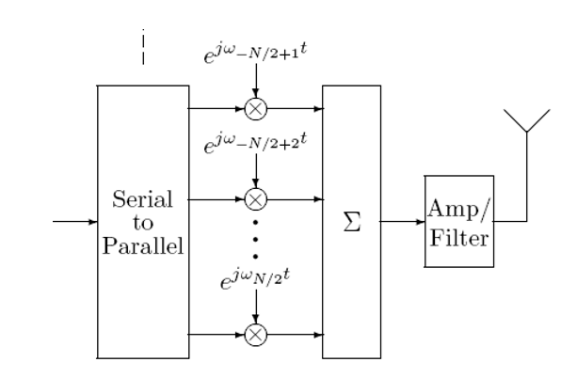
Multi-carrier Modulation
transmitting data by splitting it into several components, and sending each of these components over separate carrier signals
The individual carriers have narrow bandwidth, but the composite signal can have broad bandwidth

Slide 20
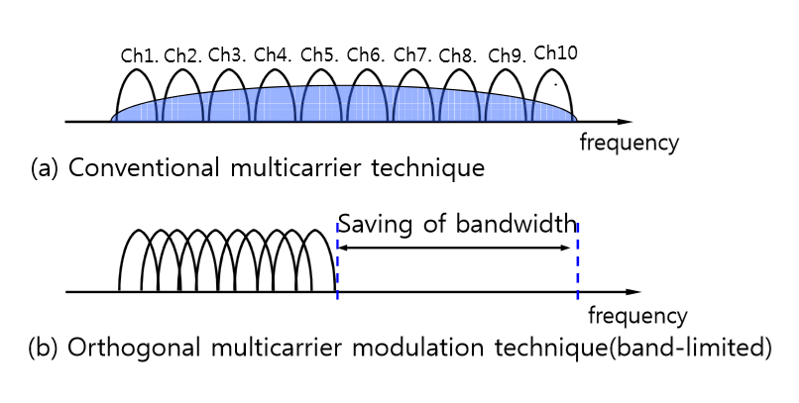
OFDM
Special case of multi-carrier modulation scheme
When sub-carriers are orthogonal
Notes:
직교성 이용해서 bandwidth를 저축함

